Slide 1
ГБУ РО «Центр государственной кадастровой оцени»
ГКУ РО «Центр закупок Рязанской области»
ОТЧЕТ
по реализации проекта
«Совершенствование процесса формирования протоколов
заседаний закупочных комиссий»

Slide 2
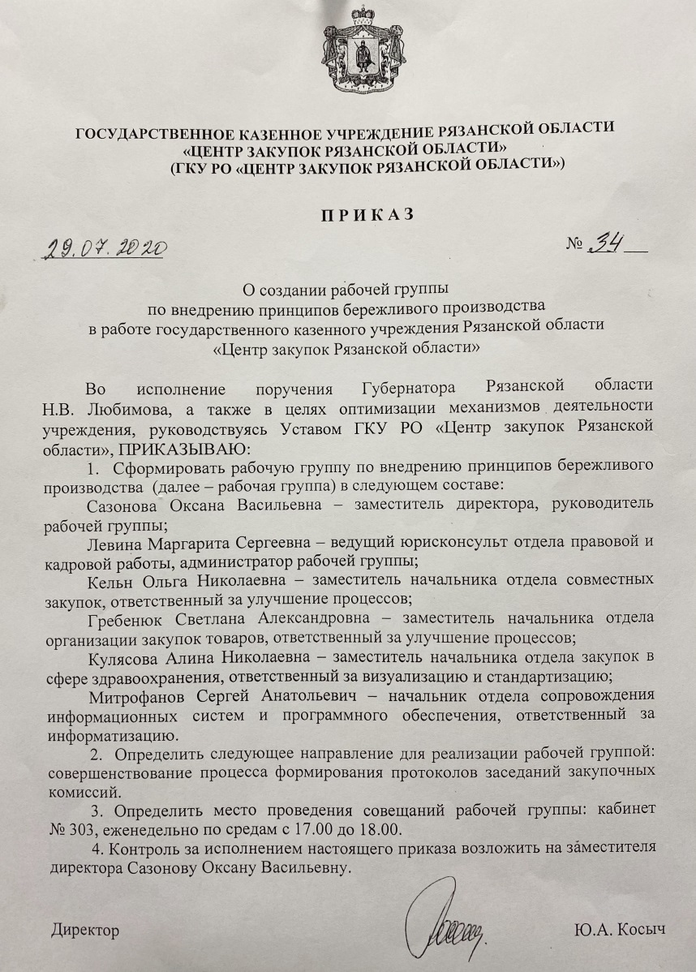
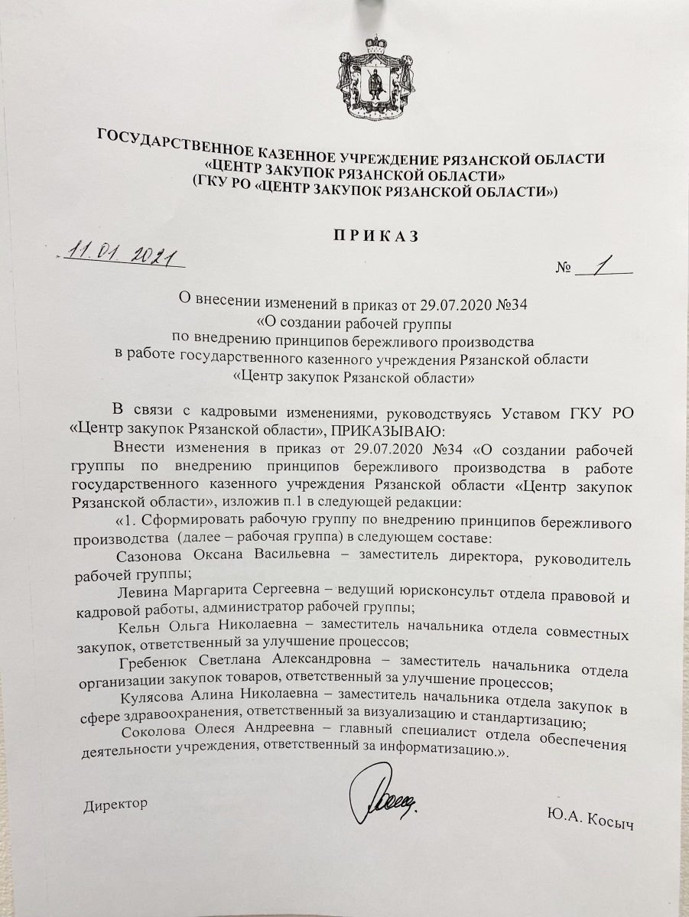
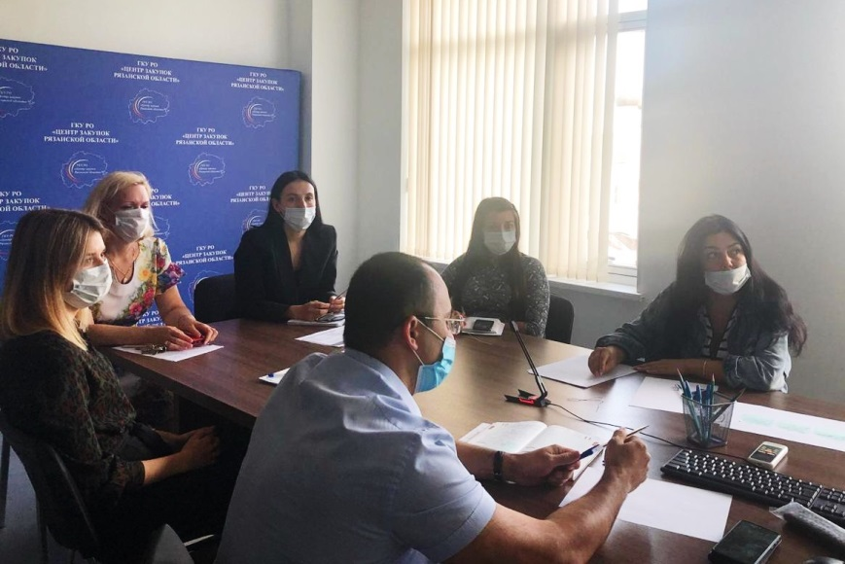
ГКУ РО «Центр закупок Рязанской области»
Рабочая группа

Slide 3
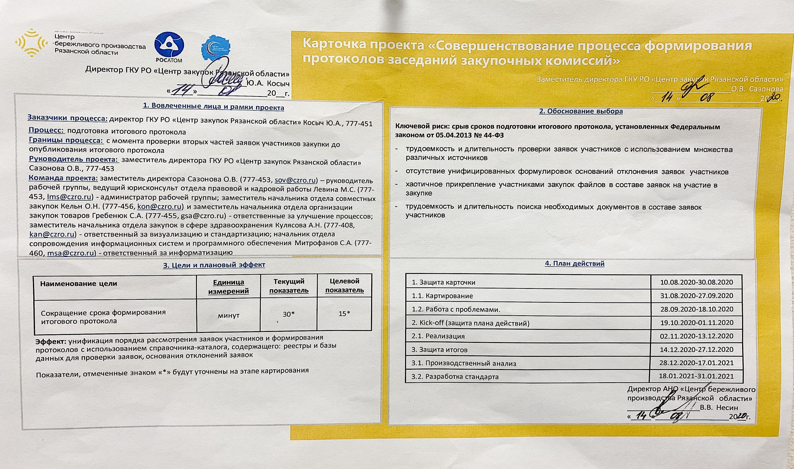
ГКУ РО «Центр закупок Рязанской области»
Карточка проекта

Slide 4
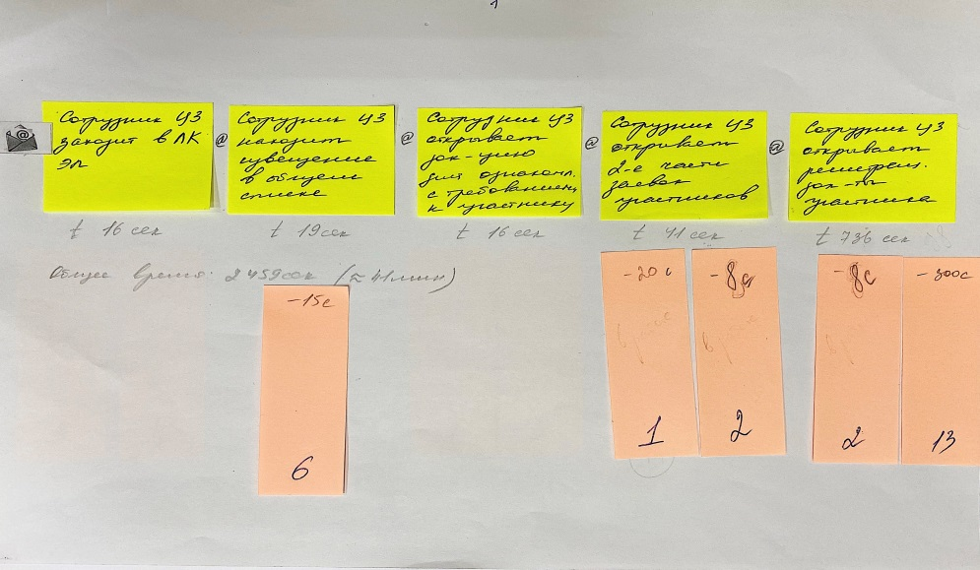
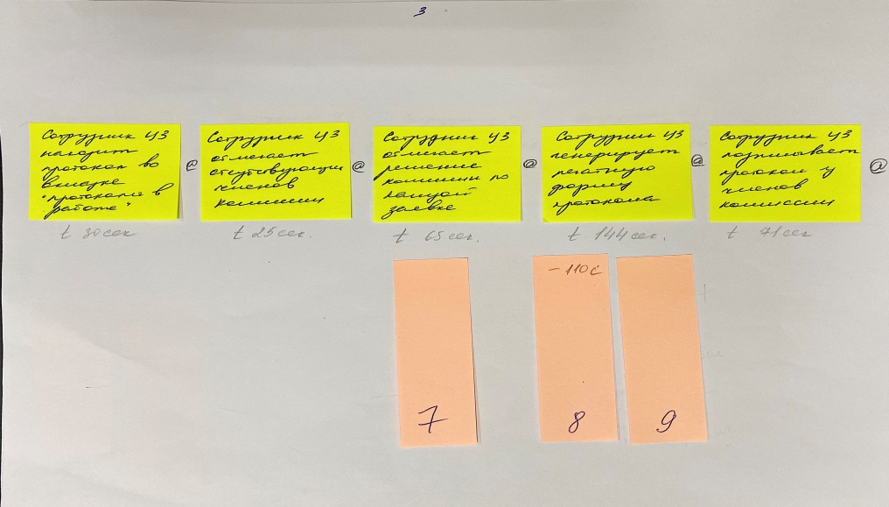
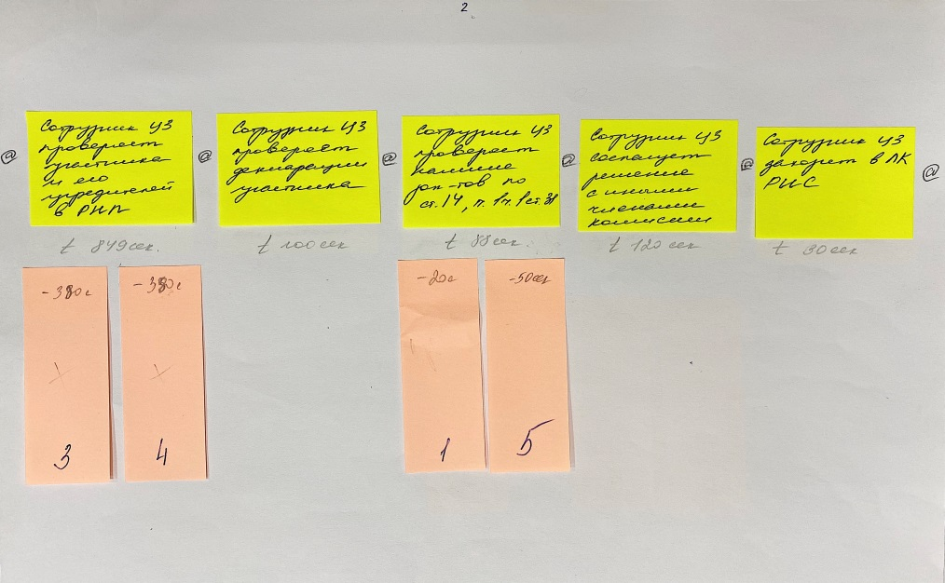
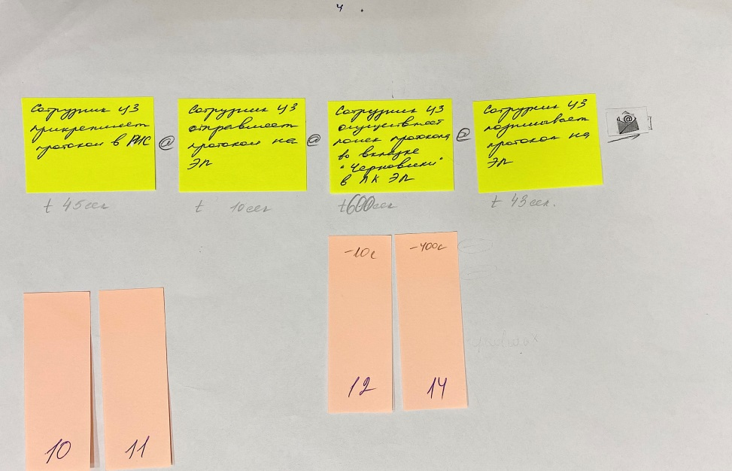
ГКУ РО «Центр закупок Рязанской области»
Карта текущего состояния
1
3
2
4

Slide 5
Работа над проблемами
Наименование проблемы | Первопричина | Решения | Вклад (мин.) | Вклад (руб.) | Иное
1. Хаотичное расположение файлов в составе заявки на участие в закупке. | Нет требований к оформлению заявки | Создание памятки для участников с рекомендациями по размещению файлов на электронной площадке (далее – ЭП) Включение рекомендаций в шаблон документации о закупке Доработка формы заявки на ЭП Сбербанк-АСТ | -20 сек.
2. Прикрепление участниками закупок архивов документов, открытие которых занимает много времени. | Нет требований к оформлению заявки | 1. Создание памятки для участников с рекомендациями по размещению файлов на ЭП, Включение рекомендаций в шаблон документации о закупке Доработка формы заявки на ЭП | - 16 сек.
3. Длительность проверки в РНП учредителей организаций-участников (копирование ИНН, проверка ИНН в ЕИС) | На ЭП отсутствует данный функционал. | Доработка формы заявки на ЭП 2. Внесение изменений в нормативно-правовые акты, предусматривающих обязанность участников указывать количество учредителей и их ИНН при регистрации на ЕИС. 3. Создание памятки для участников с рекомендациями по указанию ИНН учредителей в составе заявки. | -380 сек.
4. Не указание ИНН учредителей (поиск ИНН в ЕГРЮЛ) | На ЭП отсутствует данный функционал. | Доработка формы заявки на ЭП 2. Внесение изменений в нормативно-правовые акты, предусматривающих обязанность участников указывать количество учредителей и их ИНН при регистрации на ЕИС. 3. Создание памятки для участников с рекомендациями по указанию ИНН учредителей в составе заявки. | -380 сек.

Slide 6
Наименование проблемы | Первопричина | Решения | Вклад (мин.) | Вклад (руб.) | Иное
5. Документы участников нужно проверять в различных источниках. | Отсутствие реестра со ссылками на официальные источники | 1. Создание документа со списком гиперссылок на официальные источники (товары, медицина, услуги, строительство). 2. Закупка программного обеспечения, позволяющего проверить документы участников в различных источниках. | - 50 сек.
6. Долгий поиск извещений по номеру закупки. | На ЭП отсутствует возможность поиска извещений по фамилии исполнителя | Настройка фильтров поиска по фамилии | - 15 сек.
7.Отсутствие единообразия при указании оснований для отклонения | Отсутствие единого источника с указанием оснований для отклонения | 1. Создание справочника с отклонениями 2. Создание программного обеспечения, указывающего причины отклонения |  |  | Исключение перепроизводства
8. Отсутствие генерации наименования файла протокола | Изменения в региональной системе | Устранение неполадок в региональной системе, вызвавших проблему | -110 сек.
9. Файлы из заявки участников выгружаются вместе с протоколом | Изменения в функционале РИС, предусматривающие выгрузку протокола одновременно с файлами из заявки участников | Доработка функционала региональной системы |  |  | Исключение доп. действий

Slide 7
Наименование проблемы | Первопричина | Решения | Вклад (мин.) | Вклад (руб.) | Иное
10. Времязатратность на указание типа файла при прикреплении протокола в РИС с учетом того, что вариант типа файла предлагается только один | Особенности функционала региональной системы | Внесение доработок в региональную систему в части автоматического установления типа файла по умолчанию при прикреплении протокола |  |  | Устране-ние отвлекающих факторов
11. Пропуск сотрудниками срока смены пароля на ЭП | Особенности функционала ЭП | 1. Убрать привязку отслеживания по паролю срока действия учетной записи 2. Создание окна с напоминанием об окончании срока действия пароля, которое будет заметным на общем фоне, а также одновременно кнопки/ссылки для смены пароля 3. Создание в отделах графика смены пароля на ЭП |  |  | Исключение доп. действий
12.В «Черновиках» на ЭП отсутствует поиск по короткому номеру извещения | На ЭП отсутствует возможность поиска по короткому номеру извещения в «Черновиках» | Доработка функционала «Быстрый поиск» на ЭП | - 10 сек.
13.Сложность поиска нужного документа в составе заявки участника | Некорректное название файлов в составе заявки участника либо отсутствие названия файлов в составе заявки | 1. Создание памятки для участников с рекомендациями по указанию названия файлов 2. Доработка функционала ЭП, позволяющего идентифицировать название файла и не допускающего прикрепления файлов с одинаковыми названиями | -300 сек.
14. Длительность поиска протокола для размещения | Протоколы попадают в разные фильтры: «Черновики» и «Мои извещения» | Доработка функционала ЭП | -400 сек.

Slide 8
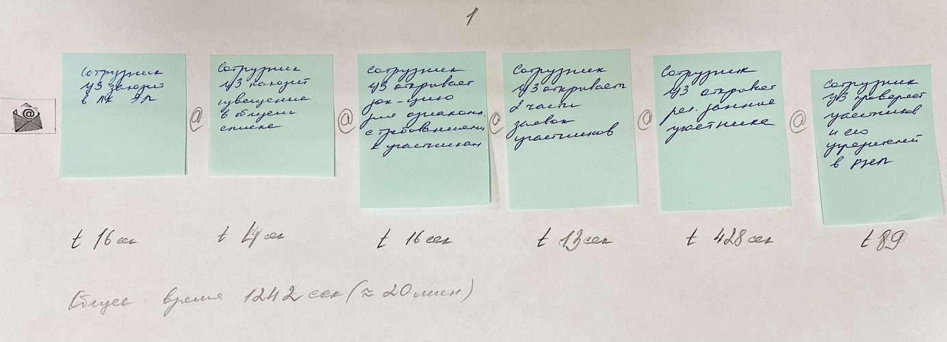
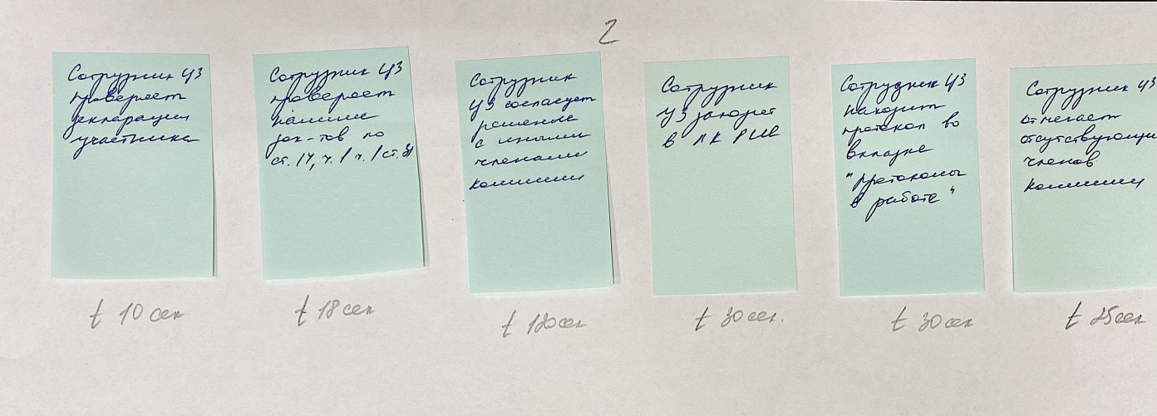
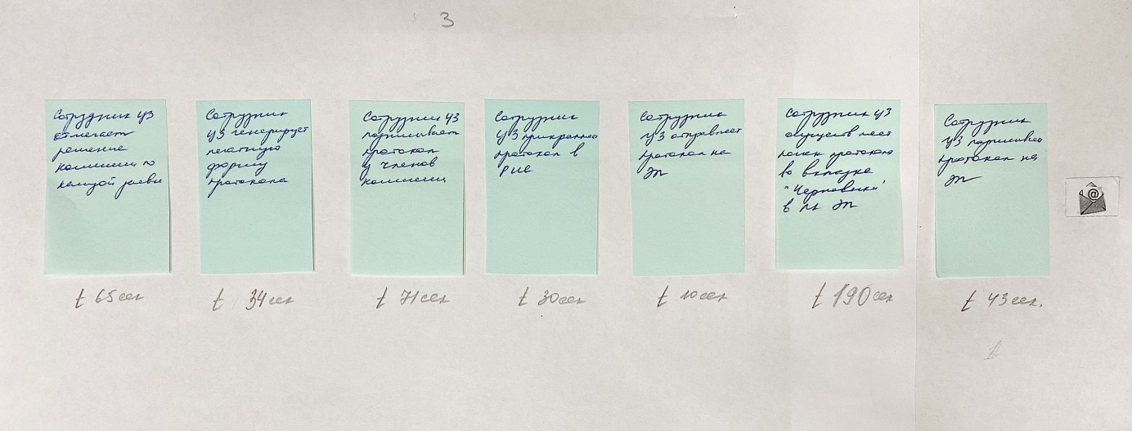
ГКУ РО «Центр закупок Рязанской области»
Карта целевого состояния
1
2
3

Slide 9
ГКУ РО «Центр закупок Рязанской области»
Итоги работы по проекту
Сокращен срок формирования итогового протокола в 2 раза (т.е. с 42 минут до 21 минуты) за счет доработки функционалов ЭП и региональной системы, а также унификации порядка рассмотрения заявок участников и формирования протоколов с использованием справочника-каталога, содержащего ссылки на реестры и базы данных для проверки заявок, основания отклонений заявок
Устранены потери, не приносящие ценности процессу: перепроизводство (проверка каждого учредителя организации – участника в РНП «вручную» в официальном источнике); лишние движения (поиск закупок и протоколов на ЭП только по полному номеру извещения, проверка документов участников в различных источниках); переделка (отсутствие унифицированной формы оснований для отклонения); избыточная обработка (поиск нужного файла в составе заявки участника).

Slide 10
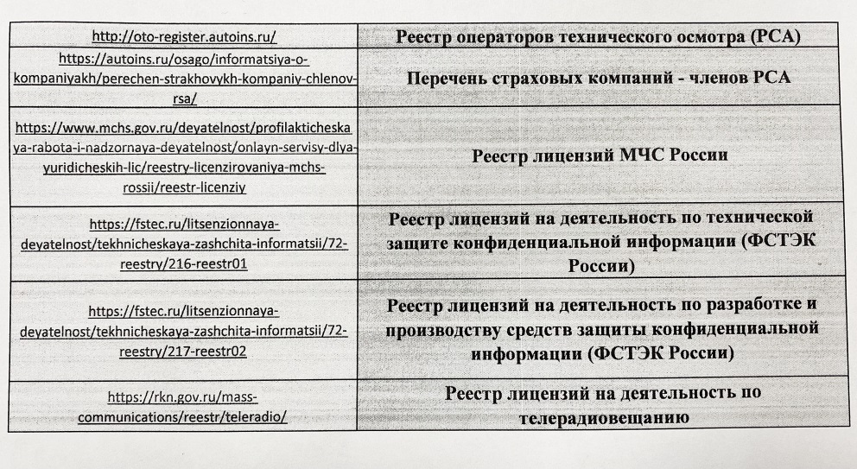
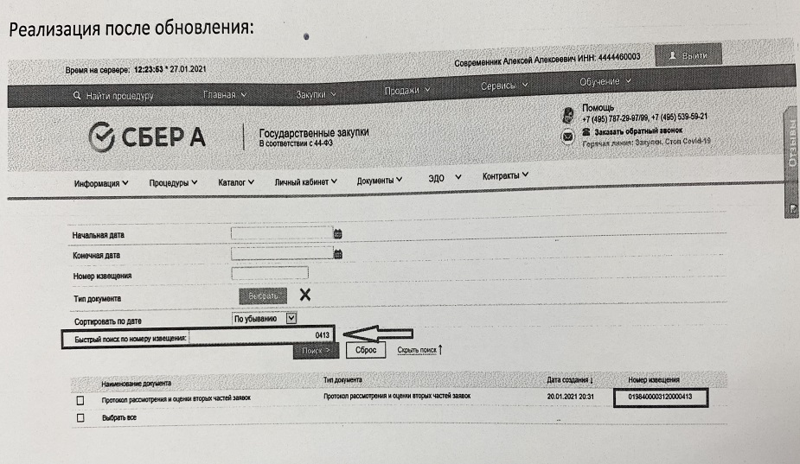
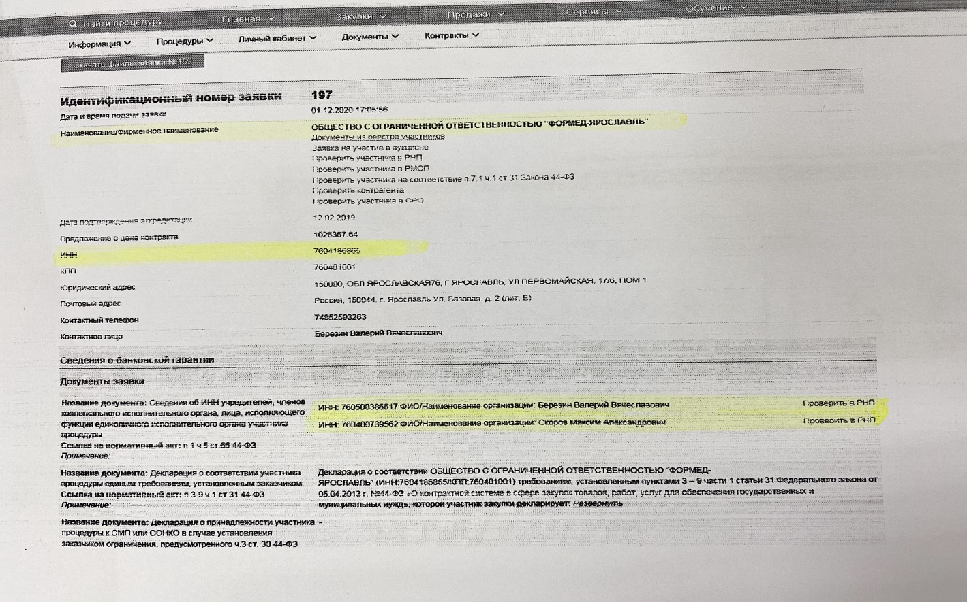
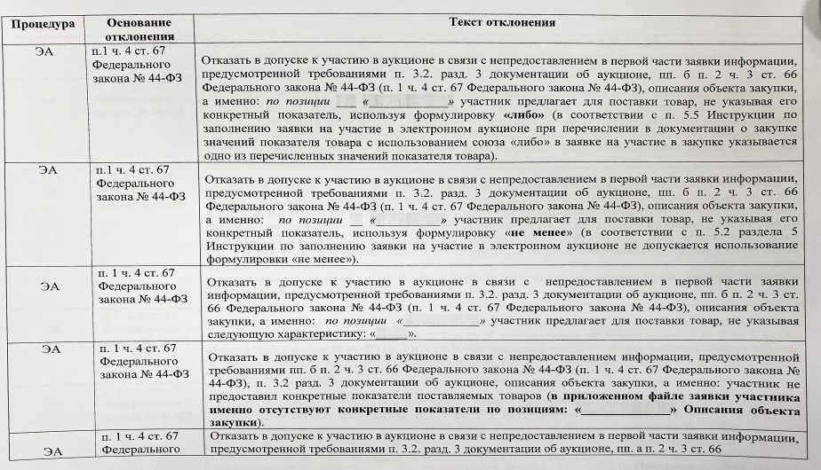
ГКУ РО «Центр закупок Рязанской области»
Стандарты по проекту

